Slide 1

HALLOWEEN
LA HISTORIA DEL HALLOWEN

Slide 2
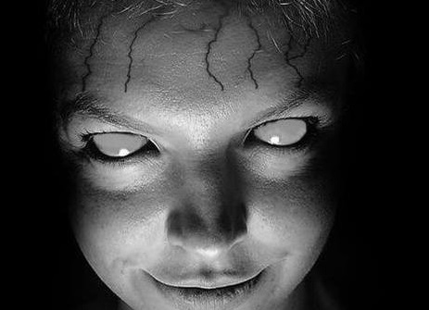
ES UNA HISTORIA MARAVILLOSA

Slide 3
Recomendaciones para el halloween
Evita salir a pedir dulces solo. Sal en grupos o con un adulto de confianza.
Pon cinta fosforescente en los disfraces y las bolsas para dulces para que te puedan ver los conductores de autos.
Revisa los dulces antes de comerlos por si están dañados y para evitar el peligro de asfixia. No comas demasiadas golosinas.
Lleva una linterna cuando salgas a pedir dulces para que puedas ver a tu alrededor y los demás te puedan ver. Siempre CAMINA y no corras de casa en casa.

Slide 4

Festival del halloween

Slide 5

Gracias por su atención prestada

